Slide 1
Jabatan Hal Ehwal Agama Terengganu
KHUTBAH MULTIMEDIA
Siri : 42 / 2024
15 Rabiulakhir 1446 H : 18 Oktober 2024
LIMA PERKARA PERLU DISEGERAKAN
http://e-khutbah.terengganu.gov.my

Slide 2
Pujian Kepada Allah SWT
الْحَمْدُ لِلّٰهِ
Segala puji-pujian hanya bagi Allah SWT

Slide 3
Syahadah
وَأَشْهَدُ أَن لَا إِلٰهَ إِلَّا اللهُ وَحْدَهُ لَا شَرِيْكَ لَهُ،
وَأَشْهَدُ أَنَّ سَيِّدَنَا مُحَمَّدًا عَبْدُهُ وَرَسُوْلُهُ.
Aku bersaksi bahawa tiada Tuhan melainkan Allah, Yang Maha Esa,
tiada sekutu bagi-Nya,
Dan aku bersaksi bahawa junjungan kami, Muhammad adalah Hamba-Nya dan Utusan-Nya.

Slide 4
Selawat Ke Atas Nabi Muhammad SAW
اللّٰهُمَّ صَلِّ وَسَلِّمْ عَلَى سَيِّدِنَا مُحَمَّدٍ
وَعَلَى آلِهِ وَأَصْحَابِهِ أَجْمَعِيْنَ،
Ya Allah, selawat dan salam ke atas junjungan kami Muhammad, juga ke atas keluarga dan sekalian para Sahabat Baginda.

Slide 5
Pesanan Takwa
اِتَّقُوا اللهَ
“Bertaqwalah kepada Allah”

Slide 6
TAJUK KHUTBAH HARI INI
LIMA PERKARA PERLU DISEGERAKAN
15 RABIULAKHIR 1446H / 18 OKTOBER 2024

Slide 7
Islam agama yang mengajar umatnya agar sentiasa tenang dan tidak tergesa-gesa dalam membuat sesuatu tindakan
Walaupun begitu, terdapat lima perkara yang dibenarkan kita bersegera dalam melaksanakan suatu perkara tanpa bertangguh

Slide 8
Sabda Rasulullah SAW yang bermaksud:
Tergesa-gesa itu daripada syaitan, kecuali dalam lima perkara iaitu memberi makanan kepada tetamu yang datang, menguruskan jenazah, mengahwinkan anak perempuan jika sudah bertemu jodohnya, membayar hutang apabila sudah sampai tempoh dan bertaubat daripada dosa.
[Hadis Riwayat Muslim]

Slide 9
PERTAMA
Memulia dan Memberi Layanan Baik Kepada Tetamu

Slide 10
Sabda Nabi SAW :
Maksudnya : Sesiapa yang beriman dengan Allah dan hari akhirat maka hendaklah dia muliakan tetamunya.
[Hadis Riwayat al-Bukhari]

Slide 11
Antara adab-adab yang baik terhadap tetamu ialah:
1
Segera menghidangkan makanan dan minuman untuk tetamu

Slide 12
2
Menghidangkan apa yang terbaik yang ada di dalam rumah
3
Memberi layanan dan bercakap dengan lemah lembut dengan tetamu

Slide 13
KEDUA
Menyegerakan Pengurusan Jenazah
iaitu memandikan, mengkafankan, sembahyang dan menguburkannya

Slide 14
Sabda Rasulullah SAW yang bermaksud:
Segerakanlah mengurus jenazah. Jika dia jenazah yang soleh, maka ia adalah satu kebaikan kamu menyegerakannya. Namun jika dia tidak soleh, maka kamu lepaskan satu keburukan daripada bahu-bahu kamu.
[Hadis Riwayat al-Bukhari dan Muslim]

Slide 15
KETIGA
Mengahwinkan Anak Gadis
Jangan terlalu merumitkan urusan perkahwinannya.
Yang paling penting pasangan itu mempunyai agama yang baik, akhlak dan peribadi yang mulia dan lain-lain sifat yang boleh menjadikan rumah tangga penuh rahmat, barakah dan mawaddah

Slide 16
Baginda SAW bersabda :
Maksudnya : Jika datang kepada kamu orang yang kamu redha akan agama dan akhlaknya, maka kahwinkanlah dia. Jika kamu tidak melakukannya, maka ia akan menjadi fitnah di bumi dan juga akan berlaku kerosakan yang besar.
(Hadis Riwayat al-Tirmizi)

Slide 17
KEEMPAT
Membayar Hutang

Slide 18
Diriwayatkan bahawa :
Pada suatu hari dibawa jenazah kepada Rasulullah saw untuk disolatkan. Baginda terus bertanya: Adakah dia meninggalkan hutang yang belum dibayar? Sahabat menjawab: Ya, sebanyak tiga dinar. Baginda bersabda: Kamu semua solatlah untuk jenazah ini.
Lalu Abu Qatadah berkata: Wahai Rasulullah, imamkanlah solat ke atas jenazah ini. Saya akan membayar hutangnya. Maka baginda kembali tampil ke depan dan mengimamkan solat jenazah tersebut.
(Hadis Riwayat al Bukhari)

Slide 19
Sabda Rasulullah SAW yang bermaksud:
Roh orang yang beriman tergantung dengan hutangnya sehingga dia melunaskannya.
(Hadis Riwayat al Tirmizi)

Slide 20
KELIMA
Bertaubat Daripada Dosa

Slide 21
Taubat daripada dosa bererti kita kembali merujuk kepada Allah swt dengan meninggalkan dosa, menyesali yang sudah terlanjur dan berazam untuk tidak mengulangi lagi,
serta memperbaiki amalan dengan memperbanyakkan kebaikan

Slide 22
Jika dosa itu berkaitan dengan manusia, hendaklah meminta maaf daripada manusia terbabit.
Sekiranya dosa berkaitan dengan harta benda, hendaklah dikembalikan harta tersebut kepada tuannya.

Slide 23
Sabda Rasulullah SAW yang bermaksud:
Orang yang bertaubat dari dosanya adalah seperti orang yang tidak mempunyai dosa.
(Hadis Riwayat Ibnu Majah)

Slide 24
Mengakhiri khutbah hari ini,
Marilah kita mengambil iktibar dengan menyegerakan lima perkara yang sangat penting ini agar kita tergolong dalam kalangan as-Sabiqun as-Sabiqun.

Slide 25
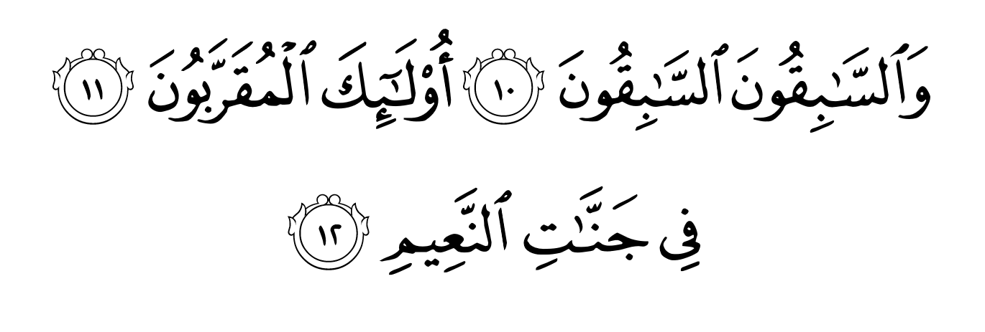
أعُوذُ بِاللهِ مِنَ الشَّيْطَانِ الرَّجِيمِ
Maksudnya : Dan orang yang telah mendahului (dalam mengerjakan kebaikan di dunia), yang akan mendahului (mencapai balasan di akhirat kelak). Mereka itulah orang yang didampingkan (di sisi Allah). (Tinggal menetap) di dalam syurga-syurga yang penuh nikmat.
(Surah al-Waqiah, ayat 10 - 12)

Slide 26
بَارَكَ اللهُ لِي وَلَكُمْ فِي الْقُرْآنِ الْعَظِيْمِ.
وَنَفَعَنِي وَاِيَّاكُمْ بِمَا فِيْهِ مِنَ الآيَاتِ وَالذِّكْرِ الْحَكِيْمِ.
وَتَقَبَّلَ مِنِّي وَمِنْكُمْ تِلاوَتَهُ اِنَّهُ هُوَ السَّمِيْعُ الْعَلِيْمُ.
أقُوْلُ قَوْلِي هَذا وَأَسْتَغْفِرُ اللهَ الْعَظِيْمَ لِيْ وَلَكُمْ
وَلِسَائِرِ الْمُسْلِمِيْنَ وَالْمُسْلِمَاتِ وَالْمُؤْمِنِيْنَ وَالْمُؤْمِنَاتِ
فَاسْتَغْفِرُوْهُ إنَّهُ هُوَ الْغَفُوْرُ الرَّحِيْمُ.

Slide 27
Doa Antara Dua Khutbah
آمِينَ ، يَا مُوَفِّقَ الطَّائِعِينَ
وَفِّقنَا لِطَاعَتِكَ أَجمَعِينَ
وَتُب عَلَينَا وَعَلَى المُسلِمِينَ
وَاغفِر ذَنبَ مَن يَقُولُ: «أَستَغفِرُ اللهَ» العَظِيمَ
وَنَستَغفِرُ اللهَ

Slide 28
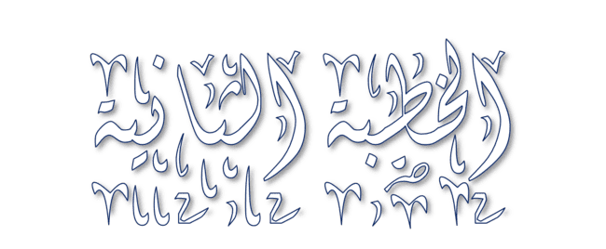

Slide 29
Pujian Kepada Allah S.W.T.
الْحَمْدُ لِلّٰهِ
Segala puji-pujian hanya
bagi Allah S.W.T.

Slide 30
Syahadah
وَأَشْهَدُ أَن لَّا إِلٰهَ إِلَّا اللهُ وَحْدَهُ لَا شَرِيْكَ لَهُ، وَأَشْهَدُ أَنَّ سَيِّدَنَا مُحَمَّدًا عَبْدُهُ وَرَسُوْلُهُ.
Dan aku bersaksi bahawa sesungguhnya tiada tuhan melainkan Allah, Yang Maha Esa, tiada sekutu bagi-Nya, dan juga aku bersaksi bahawa junjungan kami (Nabi) Muhammad (S.A.W) hamba-Nya dan rasul-Nya.

Slide 31
Selawat Ke Atas
Nabi Muhammad S.A.W
اللّٰهُمَّ صَلِّ وَسَلِّمْ وَبَارِكْ عَلَى سَيِّدِنَا مُحَمَّدٍ، وَعَلَى آلِهِ وَأَصْحَابِهِ أَجْمَعِيْنَ.
Ya Allah, cucurilah rahmat, kesejahteraan dan keberkatan ke atas junjungan kami (Nabi) Muhammad (S.A.W) dan ke atas keluarganya dan sekalian para Sahabatnya.

Slide 32
Seruan Taqwa
اتَّقُوا اللهَ فَقَدْ فَازَ الْمُتَّقُوْنَ
Bertaqwalah kepada Allah dengan sebenar-benarnya, sesungguhnya berjayalah orang-orang yang bertaqwa.

Slide 33
SERUAN KHATIB
Kehidupan di dunia ini perlu kepada interaksi antara satu sama lain. Tidak ada orang yang mampu mengurus kehidupan tanpa penglibatan orang lain. Itulah sunnatullah dalam kehidupan

Slide 34
SERUAN KHATIB
Justeru, pereratkanlah hubungan sesama manusia dengan saling menghormati, sayang menyayangi dan bantu-membantu antara satu sama lain. Mudah-mudahan kesatuan umat Islam akan lebih kukuh dan kesejahteraan akan dapat dikecapi bersama

Slide 35
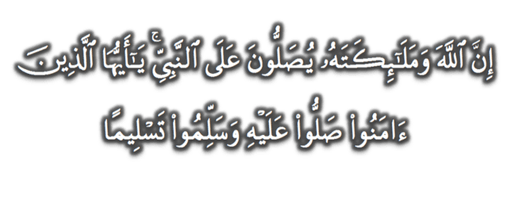
Seruan
Memperbanyakkan ucapan selawat dan salam kepada Rasulullah SAW
(Surah Al-Ahzab : Ayat 56)
“Sesungguhnya Allah Taala Dan Para MalaikatNya Sentiasa Berselawat Ke Atas Nabi (Muhammad).
Wahai Orang-orang Beriman! Berselawatlah Kamu
Ke Atasnya Serta Ucapkanlah Salam Sejahtera Dengan Penghormatan Ke Atasnya Dengan Sepenuhnya”.

Slide 36
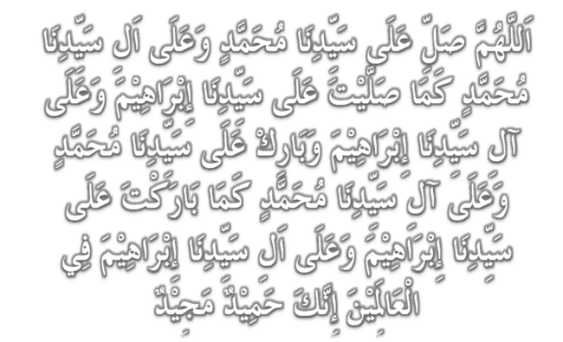
Selawat

Slide 37
DOA
اللّٰهُمَّ اغْفِرْ لِلْمُؤْمِنِيْنَ وَالْمُؤْمِنَاتِ، وَالمُسْلِمِيْنَ وَالْمُسْلِمَاتِ الأَحْيَاءِ مِنْهُمْ وَالأَمْوَات،
إِنَّكَ سَمِيْعٌ قَرِيْبٌ مُجِيْبُ الدَّعَوَات.
اللّٰهُمَّ ادْفَعْ عَنَّا الْبَلاءَ وَالْوَبَاءَ وَالْفَحْشَاءَ
مَا لا يَصْرِفُهُ غَيْرُكَ

Slide 38
DOA
اللّٰهُمَّ إِنَّا نَعُوذُ بِكَ مِنَ البَرَصِ وَالْجُنُونِ وَالْجُذَامِ وَمِن سَيِّئِ الأَسْقَامِ.
اللّٰهُمَّ اشْفِ مَرْضَانَا وَارْحَمْ مَّوْتَانَا، وَالْطُفْ بِنَا فِيمَا نَزَلَ بِنَا

Slide 39
Ya Allah…
Peliharakanlah
Kebawah Duli Yang Maha Mulia Raja Kami
Al-Wathiqu Billah Sultan Mizan Zainal Abidin Ibni Al-Marhum Sultan Mahmud
Al-Muktafi Billah Shah,
Limpahkanlah RahmatMu Untuk Baginda,
Juga Untuk Sultanah Nur Zahirah
Sultanah Terengganu
Dan Peliharakanlah Putera Puteri,
Ahli Keluarga, Keturunan dan Kerabat Baginda

Slide 40
Ya Allah…
Peliharakanlah Para Ulama’,
Semua Pembesar, Hakim-Hakim,
Pegawai Kerajaan dan Rakyat Jelata Baginda
Dari Kalangan Orang Islam dan
Mereka Yang Beriman Lelaki dan Perempuan
Di Dunia dan Akhirat Dengan Segala RahmatMu,
Wahai Allah Yang Maha Penyayang.
Ya Allah…
Peliharakanlah Juga Raja Muda Kami
Tengku Muhammad Ismail Ibni
Al-Wathiqu Billah Sultan Mizan Zainal Abidin

Slide 41
DOA
اللَّهُمَّ أَعِزَّ الإِسْلاَمَ وَالْمُسْلِمِيْنَ، وَأَذِلَّ الْمُعْتَدِيْنَ الظَّالِمِيْنَ، وَدَمِّرْ أَعْدَائَكَ أَعْدَاءَ الدِّيْنَ، وَانْصُرْنَا عَلَيْهِمْ يَا رَبَّ الْعَالَمِيْنَ
اللَّهُمَّ انْصُرْ إِخْوَانَنَا الْمُسْلِمِيْنَ وَالْمُجَاهِدِيْنَ فِيْ فَلَسْطِيْن وَفِيْ كُلِّ مَكَانٍ.

Slide 42
DOA …
Ya Allah,
Kami memohon hidayah dan petunjuk ke jalan kebenaran. Tetapkanlah iman kami di dalam agama-Mu. Basahilah lidah kami dengan bacaan al-Quran dan zikir kepada-Mu. Jadikanlah akhlak junjungan besar Nabi Muhammad SAW sebagai ikutan kami. Pereratkanlah hubungan sesama kami, saling bekerjasama dan bantu membantu dalam kebajikan dan taqwa.

Slide 43
DOA …
Ya Allah,
Jadikanlah negeri ini negeri yang aman, maju lagi diberkati. Bukakanlah pintu-pintu rezeki dari segala penjuru. Kurniakanlah kepada kami nikmat kesejahteraan yang berterusan. Jauhkanlah negeri kami ini daripada segala malapetaka, musibah dan apa jua kemurkaan-Mu.

Slide 44
DOA …
Ya Allah,
Anugerahilah keberkatan kepada para pembayar zakat dan pewakaf MAIDAM. Semoga Allah SWT mengurniakan ganjaran ke atas apa yang diberikan dan memberi keberkatan ke atas harta yang berbaki.

Slide 45
DOA …
Ya Allah,
Anugerahkan pertolongan dan bantuanMu untuk saudara kami di Palestin. Berikanlah ketabahan dan kekuatan kepada mereka dalam menghadapi kekejaman rejim zionis. Peliharakanlah bumi Baitul Maqdis dan seluruh saudara kami di sana.
Amin Ya Rabbal alamin

Slide 46
DOA PENUTUP…
Kurniakanlah Kepada Kami Kebaikan Di Dunia Dan Kebaikan Di Akhirat Serta Hindarilah Kami Dari Seksaan Neraka

Slide 47
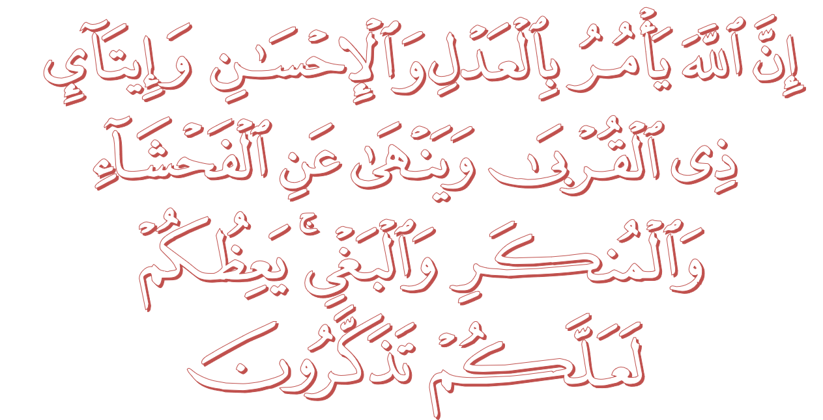
عِبَادَ اللهِ!

Slide 49
قُوْمُوْا إِلَى صَلاتِكُمْ،
يَرْحَمْكُمُ الله

